Slide 1
Ampliación del Tanque
de Combustible 980E–5
Meta: 1,700 gal
Toromocho
Propuestas de ingeniería · Octubre 2026

Slide 2
Resumen ejecutivo: 4 propuestas alcanzan ~1,700 gal útiles
1,416 gal
1,585 gal
1,700 gal
Capacidad útil actual
(bruto 1,513 gal, estudio OEM)
Propuesta OEM +220 mm posterior
93% de la meta: no alcanza
Meta útil
+20% de autonomía entre recargas
Propuesta | Tramos añadidos | Cap. útil (gal) | vs actual | Base–piso | Frente
P1 | Inferior 300 mm + caja posterior 300 mm | 1,696 | +19.8% | −300 mm | Sin cambio
P2 | Inferior 300 mm + superior 150 mm | 1,722 | +21.6% | −300 mm | Sin cambio
P3 | Posterior 220 mm + superior 160 mm | 1,708 | +20.6% | Sin cambio | Sin cambio
P4 | Posterior 220 mm + lateral exterior 180 mm | 1,705 | +20.4% | Sin cambio | Sin cambio
Recomendación: P3 — crece solo hacia atrás (dentro de la envolvente ya revisada por OEM) y hacia arriba; no toca el fondo ni el frente.
P4 es la alternativa si no hay holgura superior. P1 y P2 reducen la altura base–piso en 300 mm (≈1.21 → 0.91 m) y requieren validación adicional.
Capacidad útil = volumen bruto − volumen bajo pickup − espacio sobre sensor de llenado (criterio del estudio OEM 1400 Gal).

Slide 3
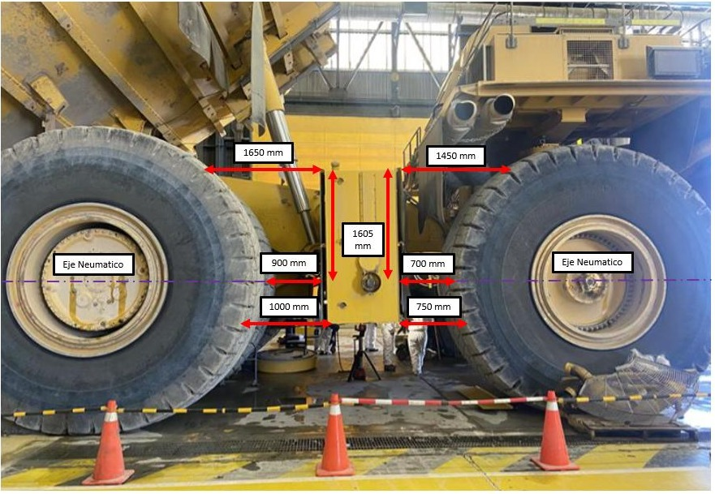
Estado actual del tanque y contexto operacional
Dato | Valor
Capacidad nominal | 1,400 gal (útil 1,416 / bruto 1,513)
Dimensiones exteriores | 2,292 ancho × 1,321/1,040 largo × 2,292 alto mm
Huella interior | 2.57 m² → 68 gal por cada 100 mm de altura
Holgura a llanta posterior | 900 mm (eje) · 1,650 mm (parte superior)
Holgura a llanta delantera | 700 mm (eje) · 1,450 mm (parte superior)
Espacio posterior libre | 450 mm al brazo · mín. 550 mm faldón–llanta
Altura base–piso (estimada) | ≈1.21 m (1,605 mm de tope a eje)
Propuesta OEM (PSG EDT) | +220 mm hacia atrás → 1,585 gal
Medición en campo, vista lateral LH: izquierda = llanta posterior, derecha = llanta delantera
Brecha: la extensión OEM llega a 1,585 gal útiles. Para la meta se necesitan ~115 gal adicionales sin crecer hacia la llanta delantera.

Slide 4
Criterios de diseño y galones ganados por tramo añadido
Galones brutos ganados por cada 100 mm añadidos
No crecer hacia la llanta delantera
Se mantiene la holgura actual de 700 mm (giro y dirección).
1
Mantener la altura base–piso
La base actual queda a ≈1.21 m del piso; cualquier tramo inferior la reduce.
2
Respetar la holgura posterior
Mín. 550 mm a la llanta; 450 mm disponibles al brazo (OEM usó 220 mm).
3
Meta ≥1,700 gal útiles
Descontando el volumen bajo el pickup y sobre el sensor de llenado.
4
Crecer hacia atrás rinde más por milímetro porque esa cara del tanque es la de mayor área (≈2.2 m de ancho × 2.24 m de alto).

Slide 5
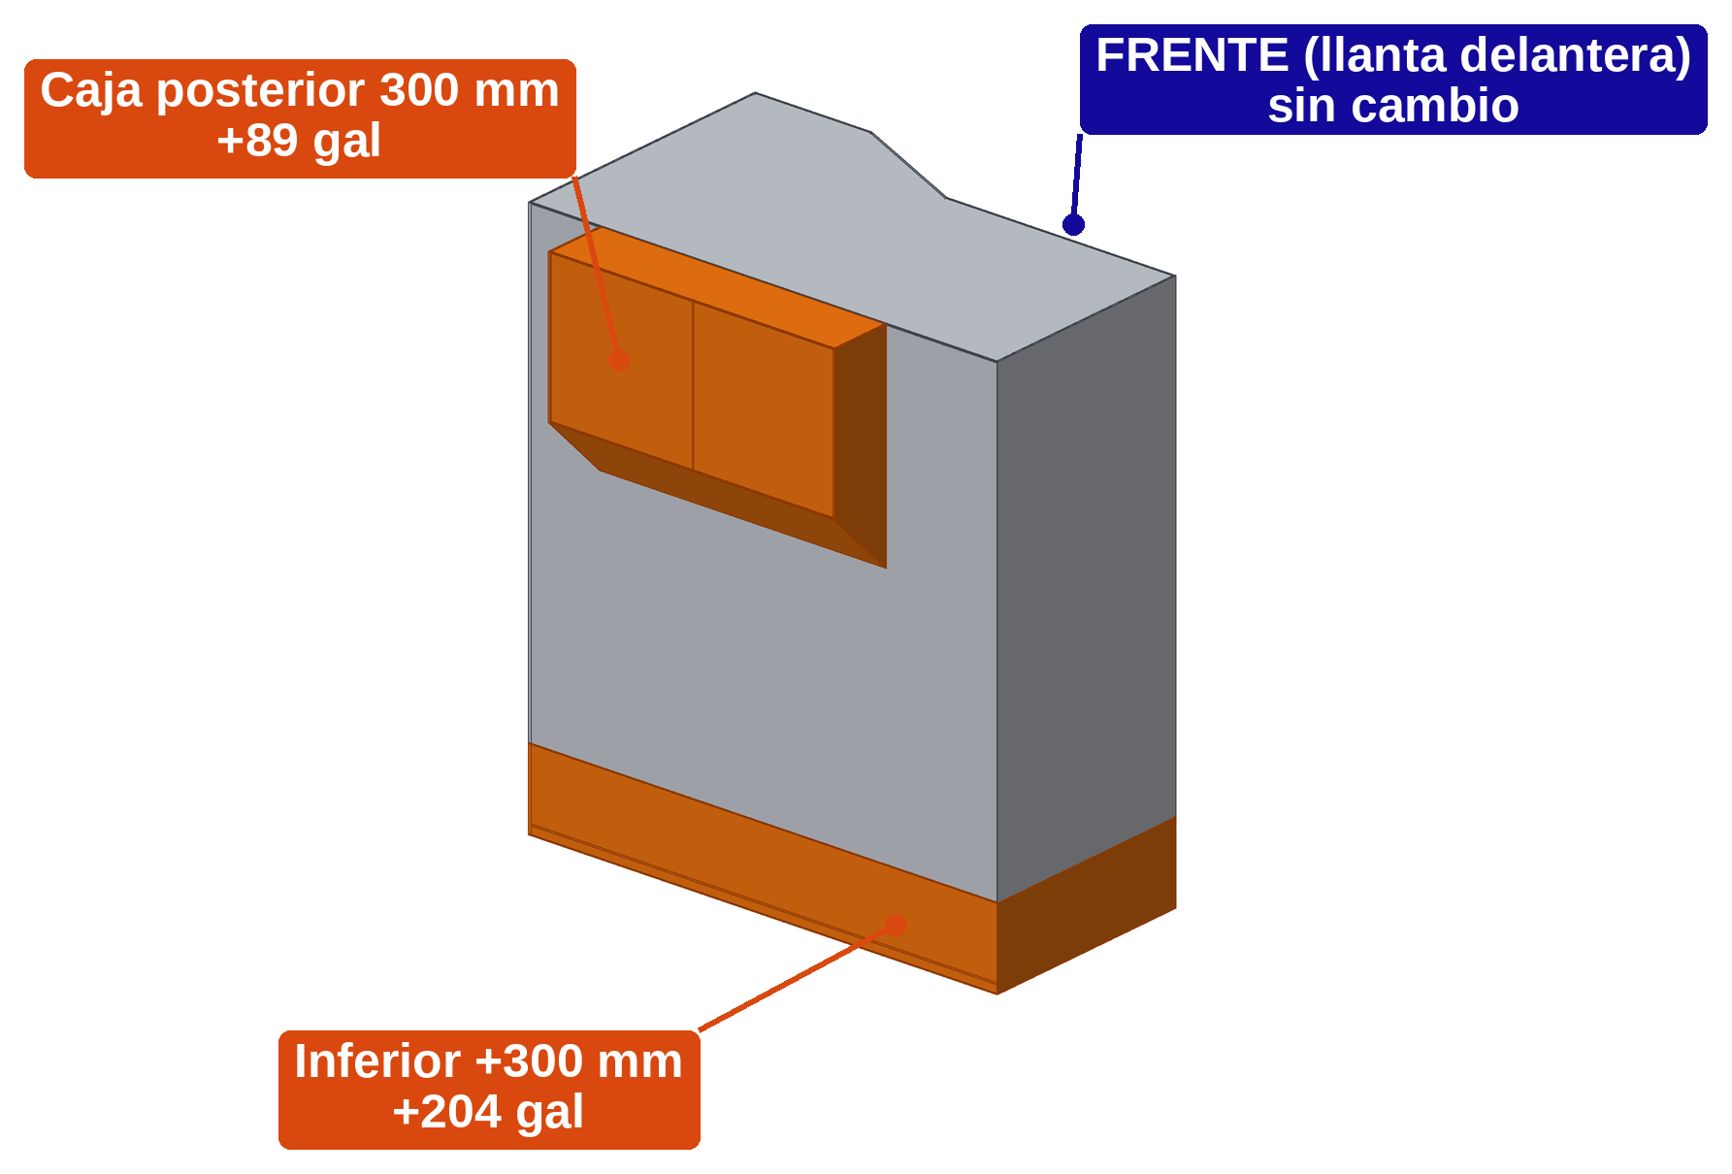
P1 · Tramo inferior 300 mm + caja posterior superior
1,696
gal útiles
+280 gal (+19.8%) vs actual
Bruto: 1,806 gal
Tramo añadido | Aumento | +gal bruto | +gal útil | gal/ 100mm
Tramo inferior | +300 mm hacia abajo | +204 | +204 | 68.0
Caja posterior superior | 300 × 1384 × ~1000 mm | +89 | +77 | 29.7
Total |  | +293 | +280
✓
Frente: sin cambio (holgura de 700 mm intacta)
Modelo 3D adjunto: Tanque_980E5_P1.step · en naranja: tramo añadido
✕
Base–piso: baja 300 mm (≈1.21 → 0.91 m)
Ventaja: No modifica el techo ni la cara exterior.
Riesgo: Reduce la altura libre. La parte de la caja sobre el sensor de llenado no se usa: llega a 1,696 gal (4 gal bajo la meta).
Caja de 300 mm hacia atrás: quedan ~150 mm al brazo (hay 450 mm)
!
!
Reubicar el pickup y el sensor de nivel al nuevo fondo

Slide 6
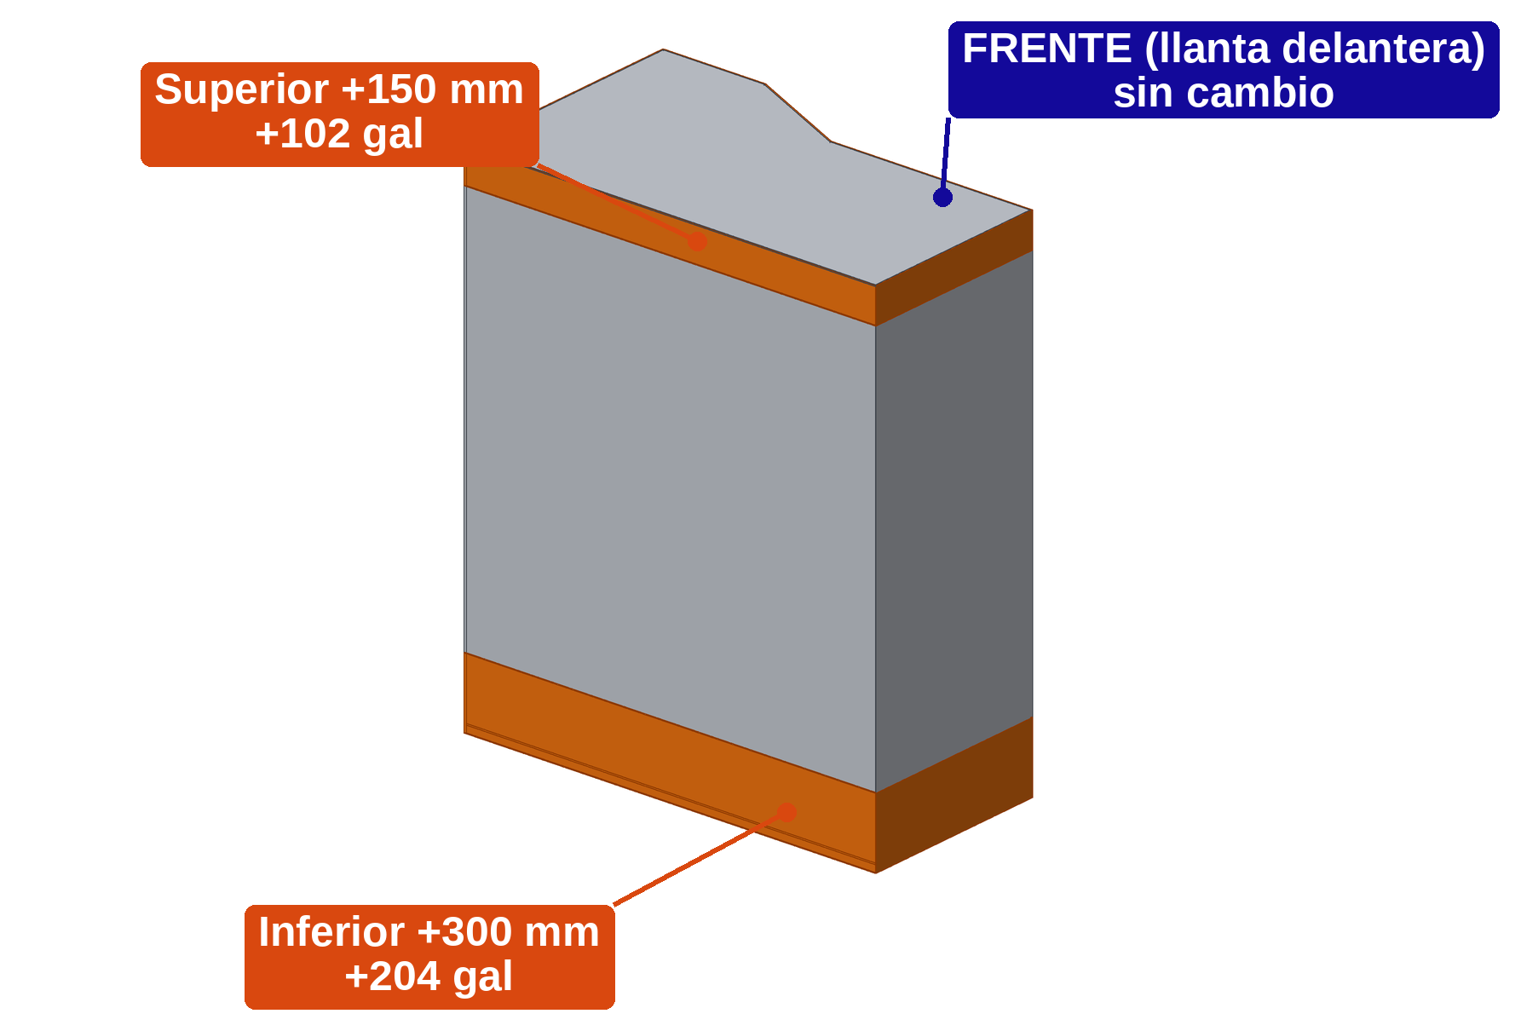
P2 · Tramo inferior 300 mm + tramo superior 150 mm
1,722
gal útiles
+306 gal (+21.6%) vs actual
Bruto: 1,819 gal
Tramo añadido | Aumento | +gal bruto | +gal útil | gal/ 100mm
Tramo inferior | +300 mm hacia abajo | +204 | +204 | 68.0
Tramo superior | +150 mm hacia arriba | +102 | +102 | 68.0
Total |  | +306 | +306
✓
Frente: sin cambio (holgura de 700 mm intacta)
Modelo 3D adjunto: Tanque_980E5_P2.step · en naranja: tramo añadido
✕
Base–piso: baja 300 mm (≈1.21 → 0.91 m)
Ventaja: La mayor capacidad (1,722 gal) con bandas simples en todo el perímetro.
Riesgo: Reduce la altura libre y modifica el tanque arriba y abajo.
Superior +150 mm: validar holgura bajo la plataforma y la tolva
!
!
Reubicar el pickup, el sensor jet y los venteos

Slide 7
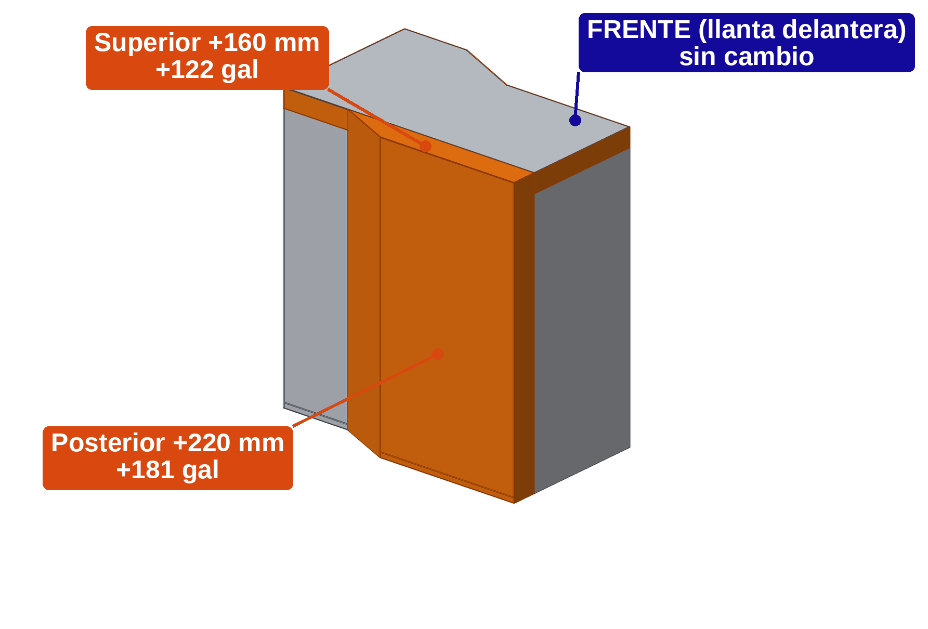
P3 · Tramo posterior 220 mm + tramo superior 160 mm
1,708
gal útiles
+292 gal (+20.6%) vs actual
Bruto: 1,817 gal
Tramo añadido | Aumento | +gal bruto | +gal útil | gal/ 100mm
Tramo posterior (envolvente OEM) | +220 mm hacia atrás | +181 | +170 | 82.5
Tramo superior | +160 mm hacia arriba | +122 | +122 | 76.1
Total |  | +303 | +292
✓
Frente: sin cambio (holgura de 700 mm intacta)
Modelo 3D nuevo: Tanque_980E5_P3.step · en naranja: tramo añadido
✓
Base–piso: sin cambio (≈1.21 m)
Ventaja: Usa la extensión posterior que OEM ya revisó en campo y solo le suma un tramo superior.
Riesgo: Requiere confirmar 160 mm libres sobre el tanque.
Atrás 220 mm: quedan 680 mm a la llanta (≥550) y 230 mm al brazo (OEM)
✓
!
Superior +160 mm: validar holgura; subir sensor jet y venteos

Slide 8
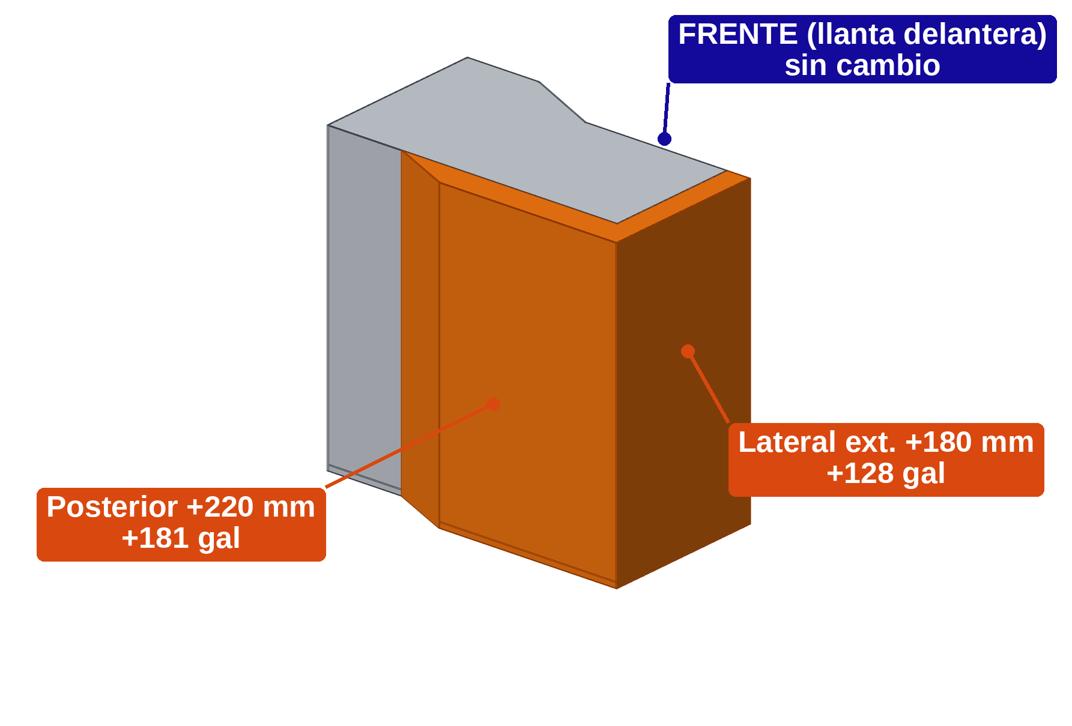
P4 · Tramo posterior 220 mm + tramo lateral exterior 180 mm
1,705
gal útiles
+289 gal (+20.4%) vs actual
Bruto: 1,822 gal
Tramo añadido | Aumento | +gal bruto | +gal útil | gal/ 100mm
Tramo posterior (envolvente OEM) | +220 mm hacia atrás | +181 | +170 | 82.5
Tramo lateral exterior | +180 mm hacia afuera | +128 | +119 | 73.6
Total |  | +309 | +289
✓
Frente: sin cambio (holgura de 700 mm intacta)
Modelo 3D nuevo: Tanque_980E5_P4.step · en naranja: tramo añadido
✓
Base–piso: sin cambio (≈1.21 m)
Ventaja: Conserva el techo y el fondo originales: los sensores de nivel y llenado no cambian de altura.
Riesgo: Usa espacio lateral exterior; mueve los accesorios de la cara exterior.
Atrás 220 mm: quedan 680 mm a la llanta (≥550) y 230 mm al brazo (OEM)
✓
!
Lateral +180 mm: validar ancho, accesos y escalera; reubicar boca de llenado

Slide 9
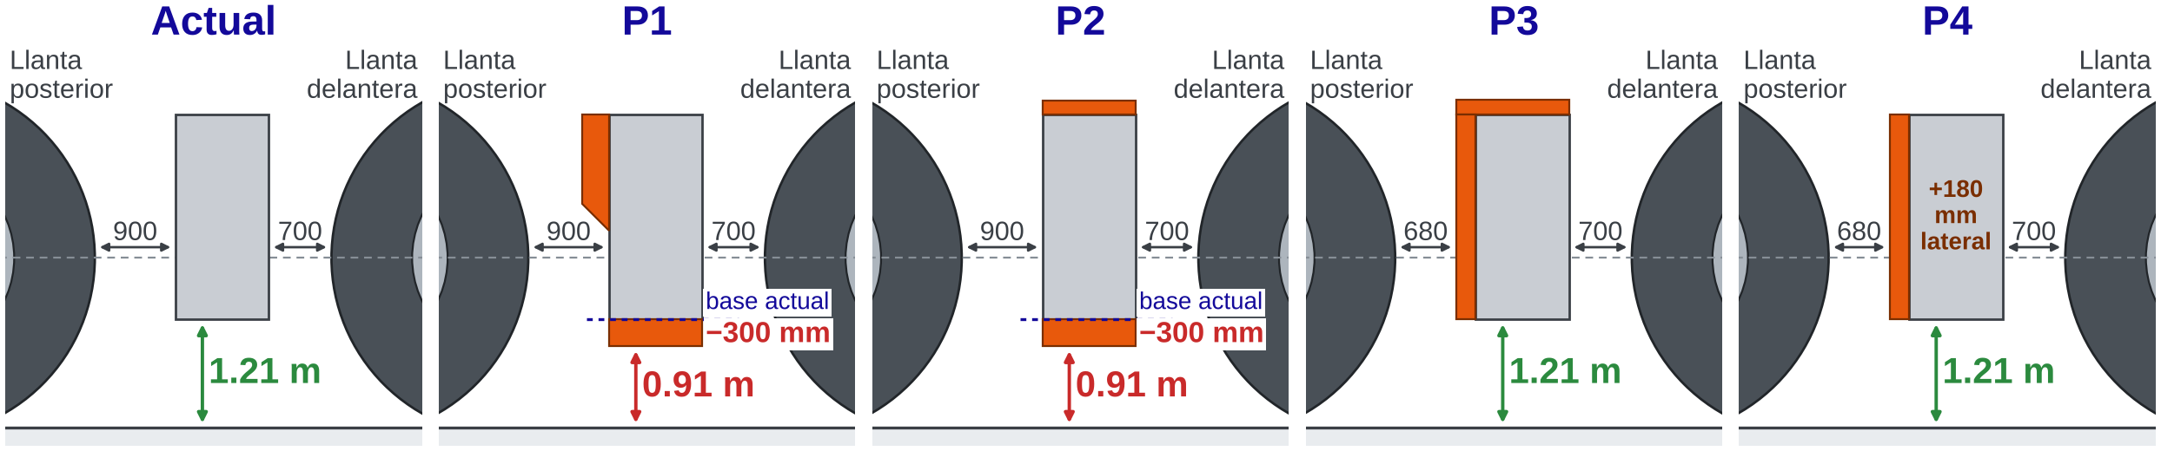
Verificación de altura base–piso
Vista lateral esquemática a escala (m). Gris: tanque actual · Naranja: tramo añadido · Cotas en mm: holgura a llantas a la altura del eje.
✓
P3 y P4: confirmado
La base queda donde está (≈1.21 m). Se crece solo hacia atrás, arriba o afuera, y la holgura de 700 mm a la llanta delantera se mantiene.
✕
P1 y P2: no se puede confirmar
El tramo inferior baja la base 300 mm (≈0.91 m). Se debe validar contra el punto más bajo del camión, la escalera y los soportes bajo el tanque, y el riesgo de impacto con rocas.
Altura estimada con la medición de campo (1,605 mm de tope a eje) y un radio bajo carga ≈1.90 m de la llanta 56/80R63. Confirmar con wincha en campo antes de liberar el diseño.

Slide 10
Comparativo de propuestas
Capacidad útil (gal) · meta 1,700 gal
Criterio | P1 | P2 | P3 | P4
Capacidad útil ≥1,700 gal | ≈ (1,696) | ✓ | ✓ | ✓
No crece hacia la llanta delantera | ✓ | ✓ | ✓ | ✓
Altura base–piso sin cambio | ✕ | ✕ | ✓ | ✓
Holgura posterior ≥550 mm a llanta | ✓ | ✓ | ✓ | ✓
Sensores sin cambio de altura | ✕ | ✕ | ! | ✓
Validación de campo pendiente | Altura libre | Altura libre | Holgura superior | Ancho y accesos
Eje desde 1,200 gal. En azul la propuesta recomendada.
✓ cumple ! requiere ajuste menor ✕ no cumple

Slide 11
Recomendación y próximos pasos
PROPUESTA RECOMENDADA
1
Validar en campo
Holgura superior (≥160 mm + margen) y altura base–piso real con wincha.
P3 · Posterior 220 mm + superior 160 mm
2
Revisar con OEM (PSG EDT)
Envolvente posterior, venteos, sensor jet y garantía.
1,708 gal útiles
• +292 gal (+21%) de autonomía entre recargas
• Sin cambios hacia la llanta delantera ni en la altura base–piso
• Parte de la extensión posterior que OEM ya revisó en campo (220 mm)
• +0.9 t de combustible a tanque lleno (≈0.3% de la carga útil)
• Alternativa: P4, si no se confirma la holgura superior
3
Ingeniería de detalle
Planos de fabricación, FEA (presión hidrostática, vibración, soportes) y peso.
4
Prototipo y pruebas
Fabricación, prueba de estanqueidad y recalibración del sensor de nivel.
5
Piloto en un camión
Seguimiento de fugas, fisuras y holguras antes de extender a la flota.

